Slide 1
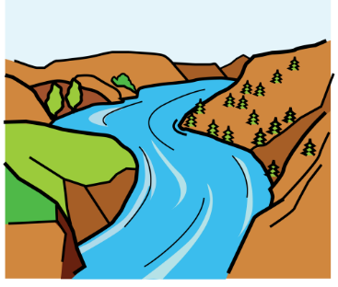
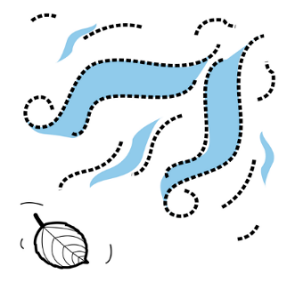
LA TIERRA
SOL, AGUA Y AIRE FORMAN LA TIERRA. PLANETA DONDE VIVIMOS LOS SERES VIVOS.

Slide 2
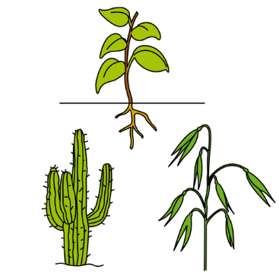
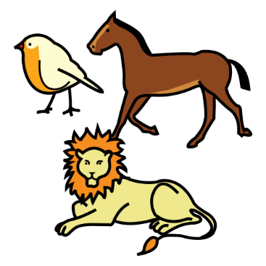
EL SOL NOS DA…
LUZ Y CALOR A LAS PERSONAS, A LAS PLANTAS Y
A LOS ANIMALES PARA PODER VIVIR.

Slide 3
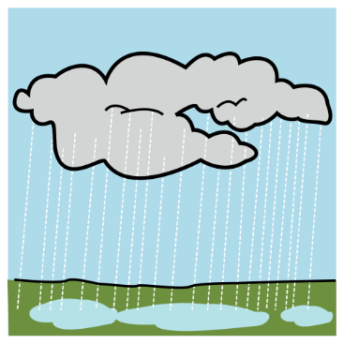
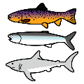
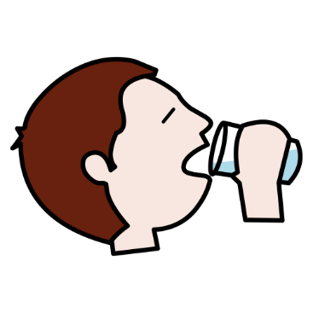
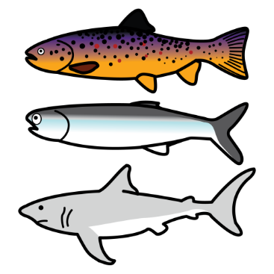
EL AGUA
LOS SERES VIVOS NECESITAN
EL AGUA PARA VIVIR.

Slide 4
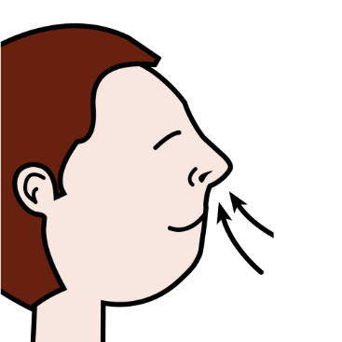
EL AIRE
EL AIRE ES NECESARIO PARA RESPIRAR.
SIN EL AIRE NO HAY VIDA .

Slide 5
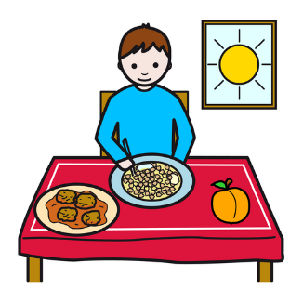
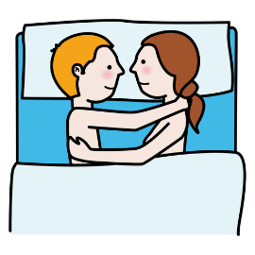
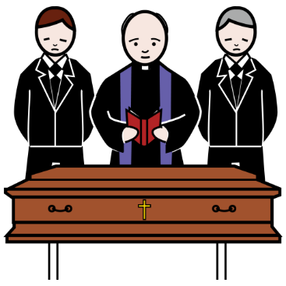
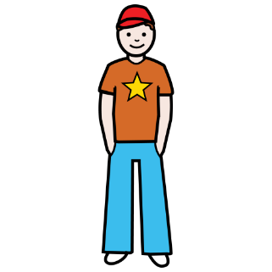
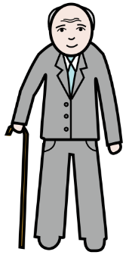
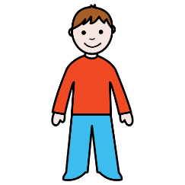
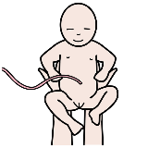
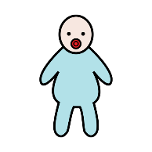
HAY MUCHOS TIPOS DE SERES VIVOS.
LOS SERES VIVOS NACEN, SE ALIMENTAN, CRECEN, SE RELACIONAN, SE REPRODUCEN Y, FINALMENTE, MUEREN.

Slide 6
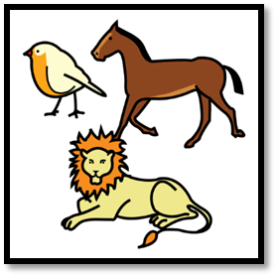
LOS ANIMALES
LOS ANIMALES COMEN OTROS SERES VIVOS (ANIMALES Y PLANTAS)
LOS ANIMALES SE PUEDEN MOVER DE UN LUGAR A OTRO.

Slide 7
LAS PLANTAS
LAS PLANTAS NO SE MUEVEN.
LAS PLANTAS FABRICAN SU PROPIO ALIMENTO.

Slide 8
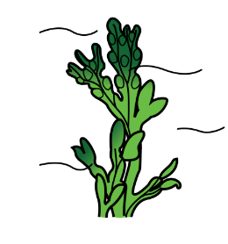
LAS ALGAS
VIVEN EN EL MAR.
SE FABRICAN SU PROPIO ALIMENTO COMO LAS PLANTAS.

Slide 9
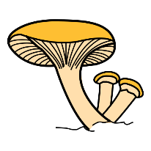
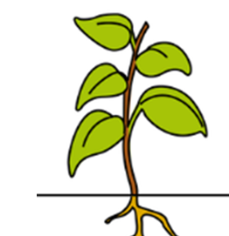
LOS HONGOS
NO SE MUEVEN DE UN LUGAR A OTRO.
SON DIFERENTES A LAS PLANTAS.

Slide 10
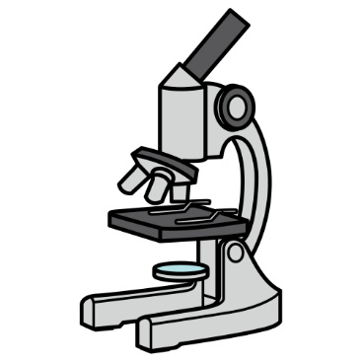
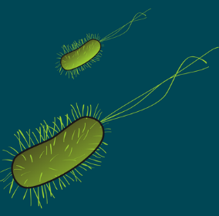
LAS BACTERIAS
SON SERES VIVOS MUY PEQUEÑOS.
TAMBIÉN SE DENOMINAN MICROBIOS.

